Slide 1

Stāstu stāstīšanas pieeja un tās izmantošanas iespējas ilgtermiņa aprūpes procesā
D.paed. I.Muraškovska
15.05.26., Rīga

Slide 2
Kāpēc vajadzīgi stāsti?
Izskaidrot pasauli
Stiprināt kopienu
Piešķirt dzīvei jēgu
caur tēliem

Slide 3
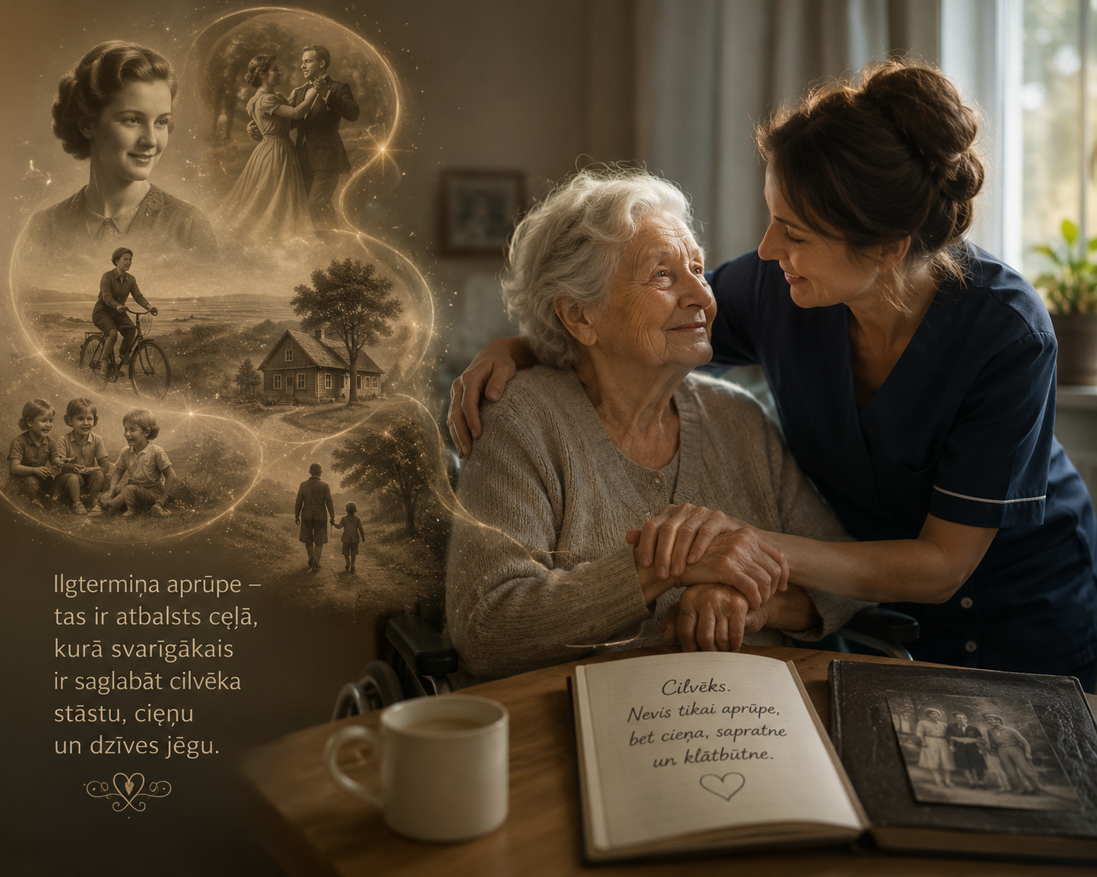
Ilgtermiņa aprūpe
“Plāns ilgtermiņa aprūpes pakalpojumu pieejamības un attīstības veicināšanai 2024.–2029. gadam”
Ilgtermiņa aprūpe ir pasākumu kopums ar mērķi nodrošināt dzīves kvalitātes nepazemināšanos un iespējami neatkarīgu dzīvi personai, kurai nepārejošu funkcionālu traucējumu dēļ nepieciešams ilgstošs vai pastāvīgs atbalsts pašaprūpes un ikdienas darbībās vai darbībās, kas saistītas ar neatkarīgu dzīvi.
Mākslīgā intelekta ģenerēts attēls

Slide 4
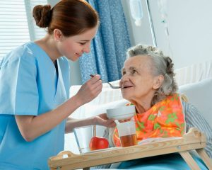
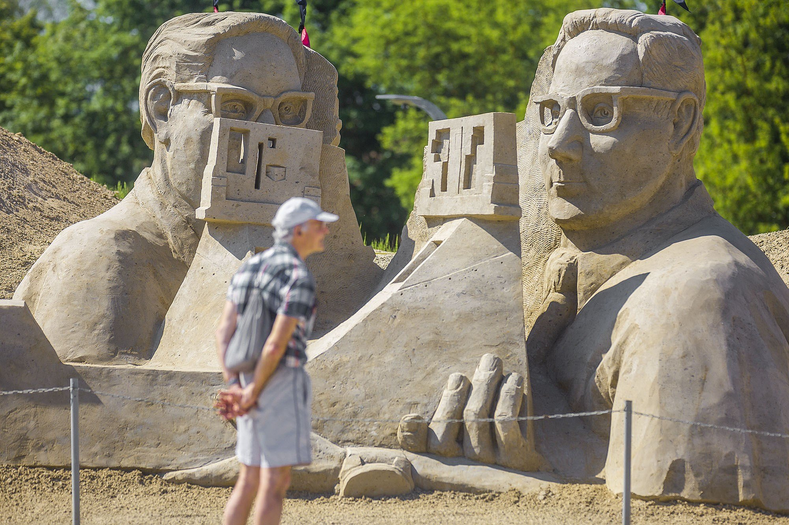
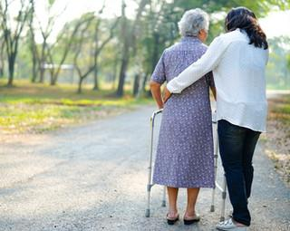
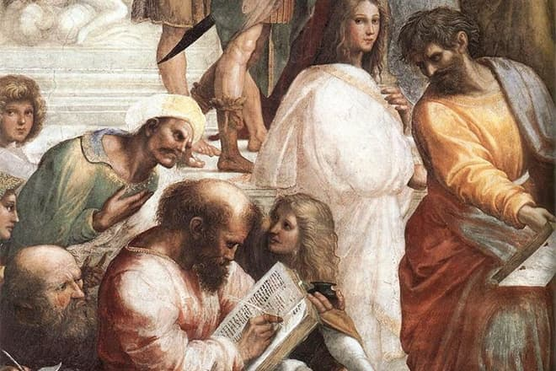
Dzīvesstāsta izmantošanas misija
Informācija aprūpei
Dzīvesstāsts
Pašizpausmei

Slide 5
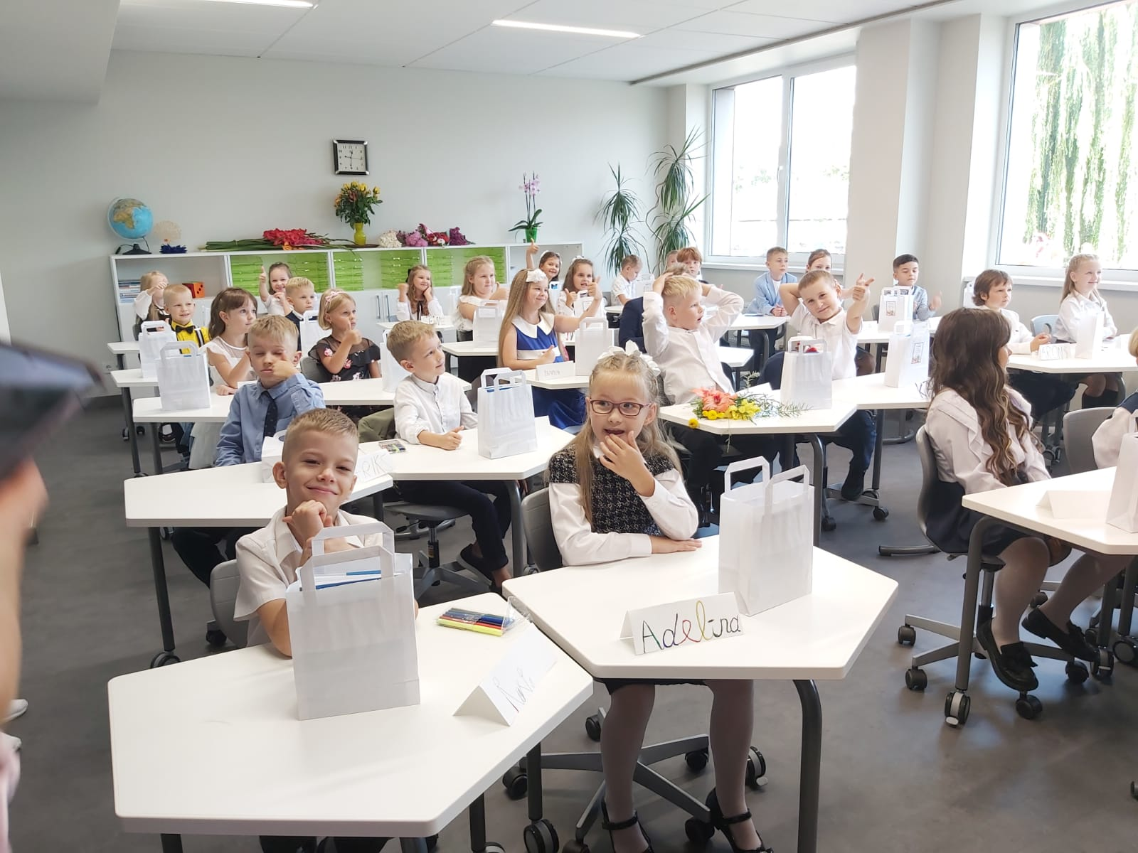
Kā rosināt atmiņas un noturēt uzmanību?
Fotogrāfijas
Lietas
Reālā laika pasākumi, notikumi
Filmas, grāmatas
Aktīvā klausīšanās

Slide 6






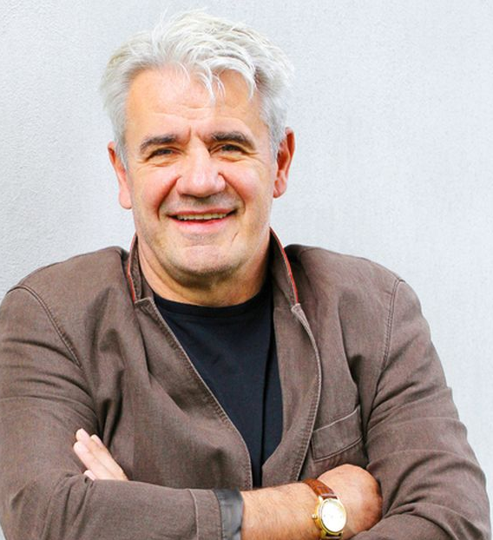

Par motivāciju
(pēc K.Hekhauzena)
4
1
3
6
2
5

Slide 7
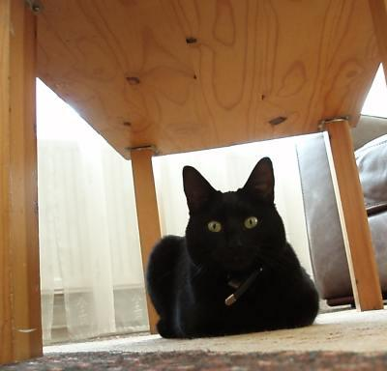
Sākam stāstīt !

Slide 8
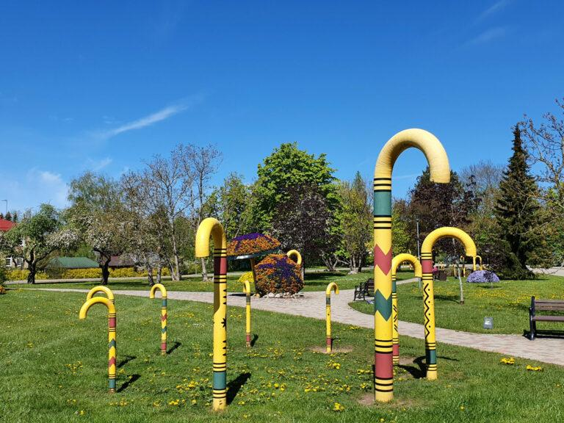
Atbalsta elementi – «spieķīši» - stāstam
Fotogrāfijas
Cilvēku portreti
Rosinošie vārdi
Emociju nosaukumi
Sajūtu kanālu atgādne
Grafiskie organizatori

Slide 9



Izvēlamies varoņus, no kuru redzes viedokļa veidosim stāstu
2.
6 .
5 .
1.
10.
7 .
8 .
11.
3.
4 .
5 .
9.

Slide 10
Stāsts par kaķi
Ko viņš skatās uz mani? Es arī varu ilgi skatīties. Nu, un cik ilgi mēs tā skatīsimies viens uz otru? Labi, tu, kaķi, uzvarēji. Man jāiet uz tikšanos.
Īsts Runcis zābakos un pasaku stāstnieks. Īpaši vakaros, klusi murrājot pie auss.
Piķis un zēvele! Atkal Muris čības pieķēzījis. Ko man ar viņu iesākt? Tūlīt sieva būs mājās, un es dabūšu pa mizu, ka neesmu viņam piesekojis.

Slide 11






Sajūtu kanālu izmantošana stāstam
Es redzu
Es dzirdu
Es sajūtu
Stāstītāja sajūtu kanālu aktualizācija
Stāstītāja pārdzīvojums, atkārtoti izdzīvojot bijušos notikumus
Stāstījuma tēlainība un intimitāte

Slide 12
Rosinošie vārdi
Mana dzīve ir …
Mana dzīve ir kā…
Spilgta
Līkumota
Trauksmaina
Saulaina
Jocīga
Rimta
Gaisīga
Apskaužama
Tramvaja maršruts
Sporta stadions
Sēklas un pelavas
Mācību grāmata
Nīcas brunči
Tirgus diena
Pļava rītausmā
Vītņu kāpnes

Slide 13
Stāsts «Mana dzīve»
Mana dzīve ir kā nepabeigta glezna – skaista, tajā jau ir daudzi sižeti un dažādi krāsu toņi. Tā ir piesātināta un saistoša ar labām un ne tik labām sižeta līnijām, un arī baltiem laukumiem, kur gleznot vēl. Es šeit esmu mākslinieks, kurš nav mācījies gleznot, bet kuru vada ārkārtīgi liela interese un griba ļauties otām un krāsām.
Jau trešo reizi rakstu, ka mana dzīve ir kā vējš. Patreiz kaitinošs, jo ir slikts internets un rakstītais pazūd.
Mana dzīve ir sakārtota, jo mans stiprākais dzīves balsts ir ģimene. Kopdzīvē pavadīti jau 30 gadi, ir divi bērni, un sagaidīts jau pirmais mazbērniņš. Esmu laimīga!

Slide 14
Dzīvesstāsta veidošana
Aiciniet izvēlēties vienu vai vairākus dzīves posmus stāstam!
Piedāvājiet izmantot fotogrāfijas, rosinošos vārdus, sajūtu kanālus!
Bērnība
Skolas gadi
Darbs
Ģimene
Pensionēšanās

Slide 15

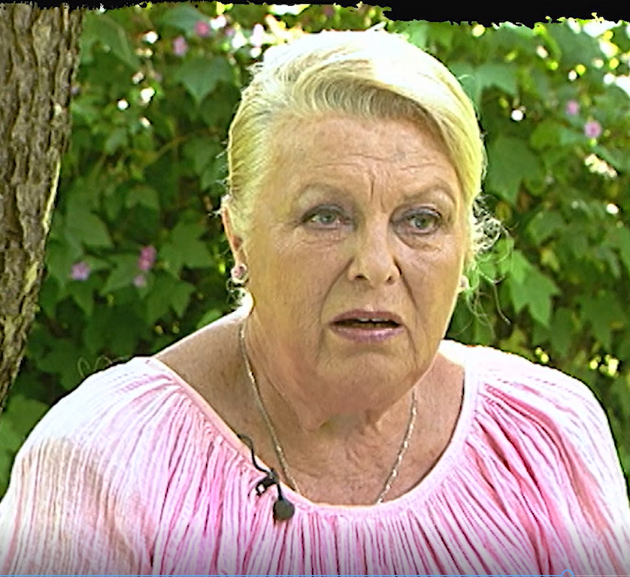
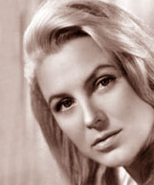
Kas ir cilvēks, ko redzam?

Slide 16


Grafiskais organizators secīgam stāstam
Darbība
Darbība
Rezultāts
/

Slide 17
Darbs ar emocijām
Emocijas
Rezultāts
/
Plānotā darbība
Mani
iepriecināja, sasmīdināja
pārsteidza, mulsināja
kaitināja, sadusmoja
garlaikoja, nogurdināja
skumdināja, satrauca
sarūgtināja, satrauca
ieinteresēja, uzrunāja
iedvesmoja, iedrošināja
Man patika, izdevās

Slide 18

Dienasgrāmata
Notikumu dienasgrāmata
Pateicības dienasgrāmata
Emociju dienasgrāmata
Dienasgrāmata nekad nav tikai rakstīšana, tā vienmēr ir uzmanības pievēršana sev, savai dzīvei un saruna ar sevi. Dienasgrāmata var palīdzēt attīstīt klātbūtnes prasmi, kļūt dziļāk apzinātam un klātesošam dzīvei. (Integrālās izglītības institūts)
Dienasgrāmatas rakstīšana pamatojas uz pārliecību, ka katrā mūsu dzīves dienā ir kaut kas jauns un atšķirīgs. (Tomass Mērtons)

Slide 19
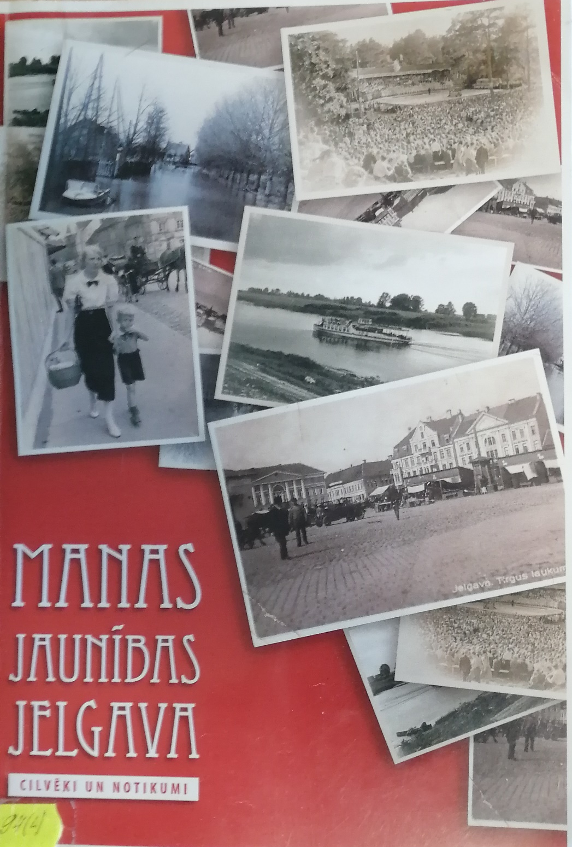
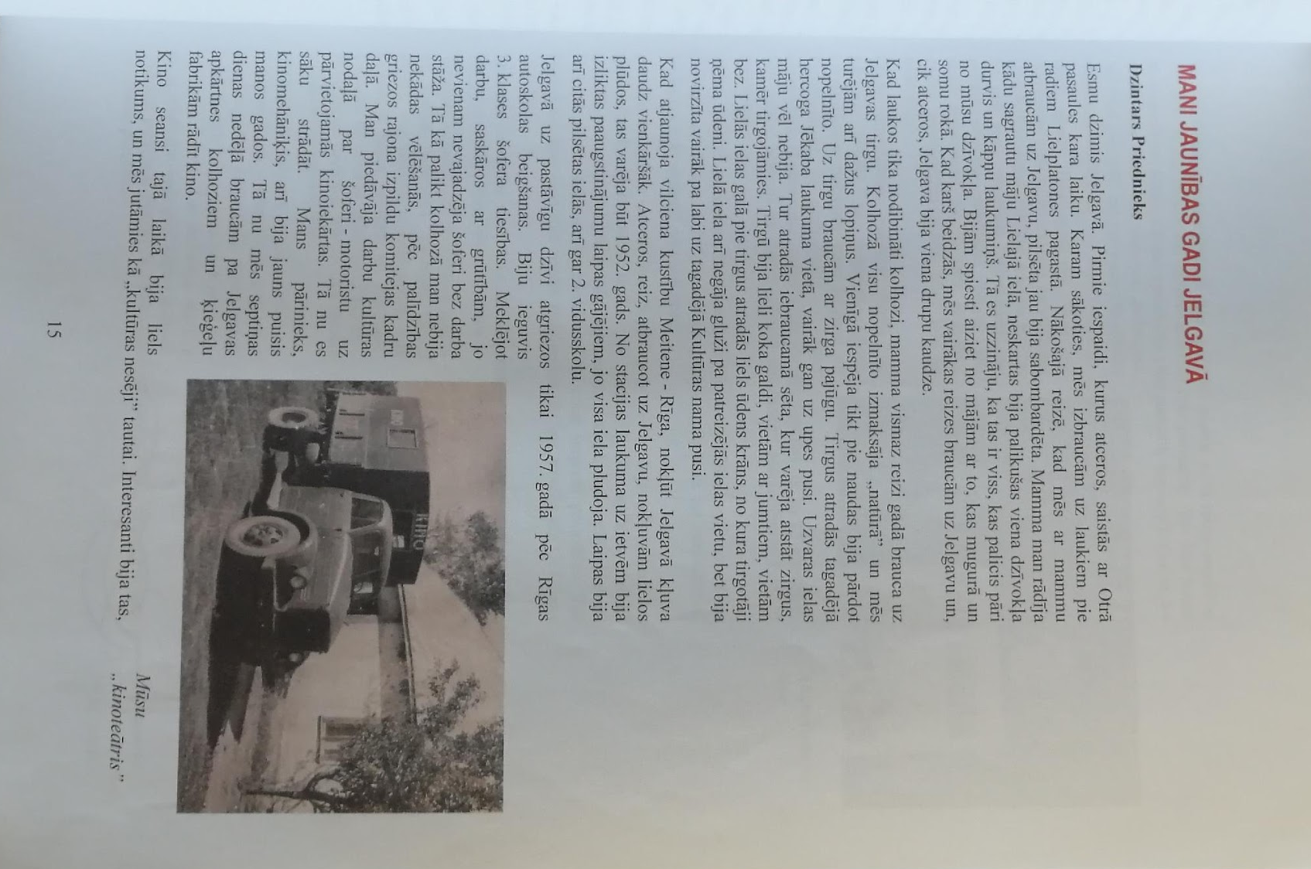
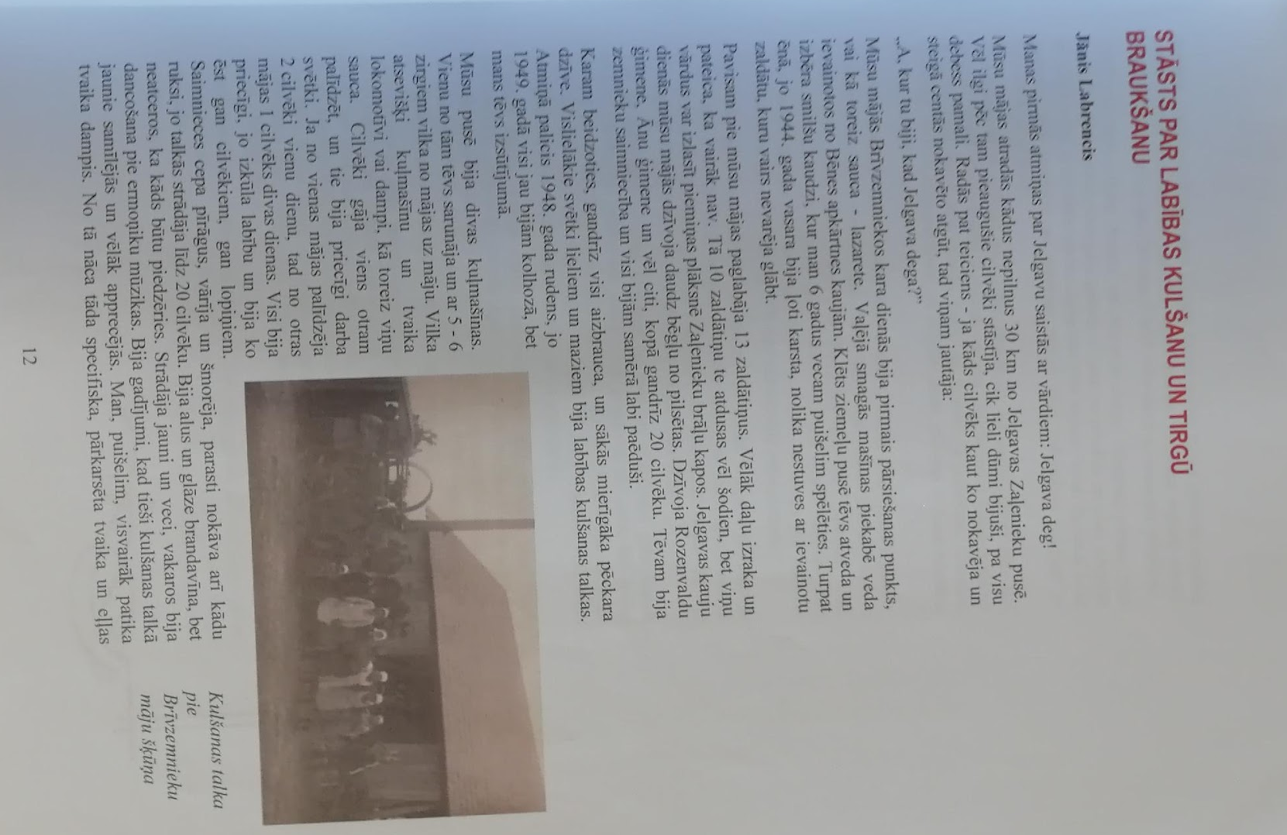
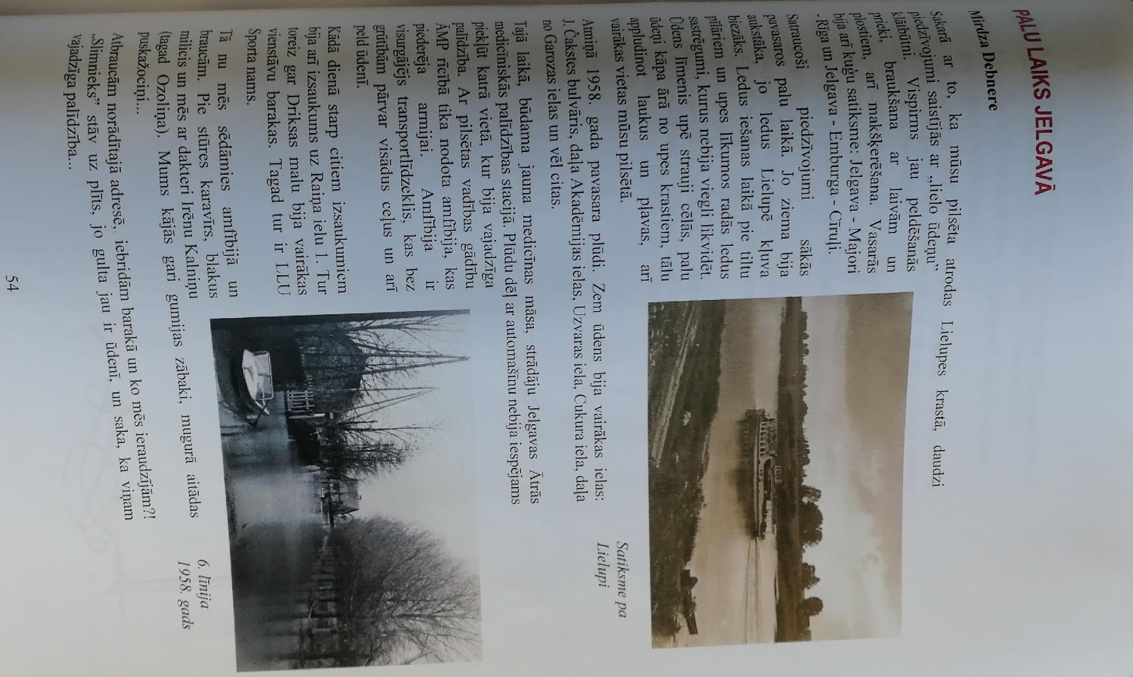
Stāstu publicēšana

Slide 20
Kursu dalībnieku atziņas par stāstu stāstīšanu
Savādāks skatījums no cita skatu punkta
Lai motivētu seniorus stāstu stāstīšanai, svarīgi to darīt pašam.
Lai rosinātu uz sarunu, noderīgi ir sākt ar savu stāstu.
Kā noturēt uzmanību un strukturēt notikumus ar grafiskiem organizatoriem. Stāstu stāstīšana, iejūtoties dažādās personībās un viņu attieksmē pret notikumu.
Paldies par atgādinājumu, ka eksistē runājošā siena un pieraksti dienasgrāmatā. Saviem senioriem blociņus jau nopirku!
Dienasgrāmatas rakstīšana ir ne tikai rakstīšana, tā ir pievēršanās sev.
Svarīgs ir katrs cilvēks, katrs dzīvesstāsts. Un mēs katrs esam savādāks, atšķirīgs, un pasauli uztveram tikpat dažādi. To pieņemt ne vienmēr ir viegli.

Slide 21

Kam man stāstu stāstīšana?
Kamēr cilvēks spēj izstāstīt savu stāstu, viņš saglabā savu vietu pasaulē
Pabūt iztēles pasaulē ir jauki!
Stāsts rada drošību un uzticēšanos
Mēs kļūstam saprotošāki un emocionāli tuvāki
Tas ir prieks, humors un piedzīvojums
Stāstos ir spēks un enerģija
Aprūpe sākas ar cilvēka stāsta uzklausīšanu.

Slide 22
Paldies!

